Slide 1

UD 1: PARALELISMO e INCREMENTO DE PRESTACIONES

Slide 2

ÍNDICE
ARQUITECTURA DE COMPUTADORES
EL PORQUÉ DEL PARALELISMO
ESTRATEGIAS DE DESCOMPOSICÓN DE TRABAJO
ARQUITECTURA +
BALANCEO DE CARGA
EVALUACIÓN Y MEDIDAS DE RENDIMIENTO

Slide 3

Arquitectura de computadores

Slide 4
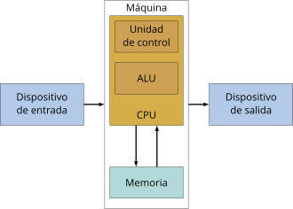
INTRODUCCIÓN A LA ARQUITECTURA DE COMPUTADORES
La máquina Von Neumann es el modelo clásico de computador
CPU = Unidad de control + Unidad Aritmético-lógica
Memoria donde se guardan: instrucciones, bus de comunicación; y el Sistema entrada / salida.
El programa se ejecuta instrucción a instrucción → MODELO SECUENCIAL
Limitaciones al resolver programas más grandes / rápidos

Slide 5

EL PORQUé DEL PARALELISMO
Para programar de forma eficiente, hay que conocer la arquitectura.

Slide 6
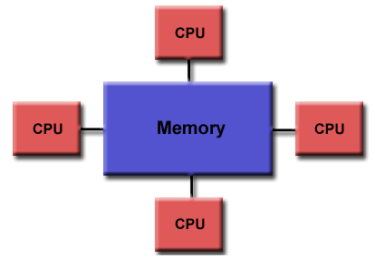
LIMITACIONES Y SIGNIFICADO
Mejorar únicamente la frecuencia del procesador tiene límites físicos, energéticos y térmicos.
El paralelismo significa hacer varias cosas al mismo tiempo o solapar partes de la ejecución.

Slide 7
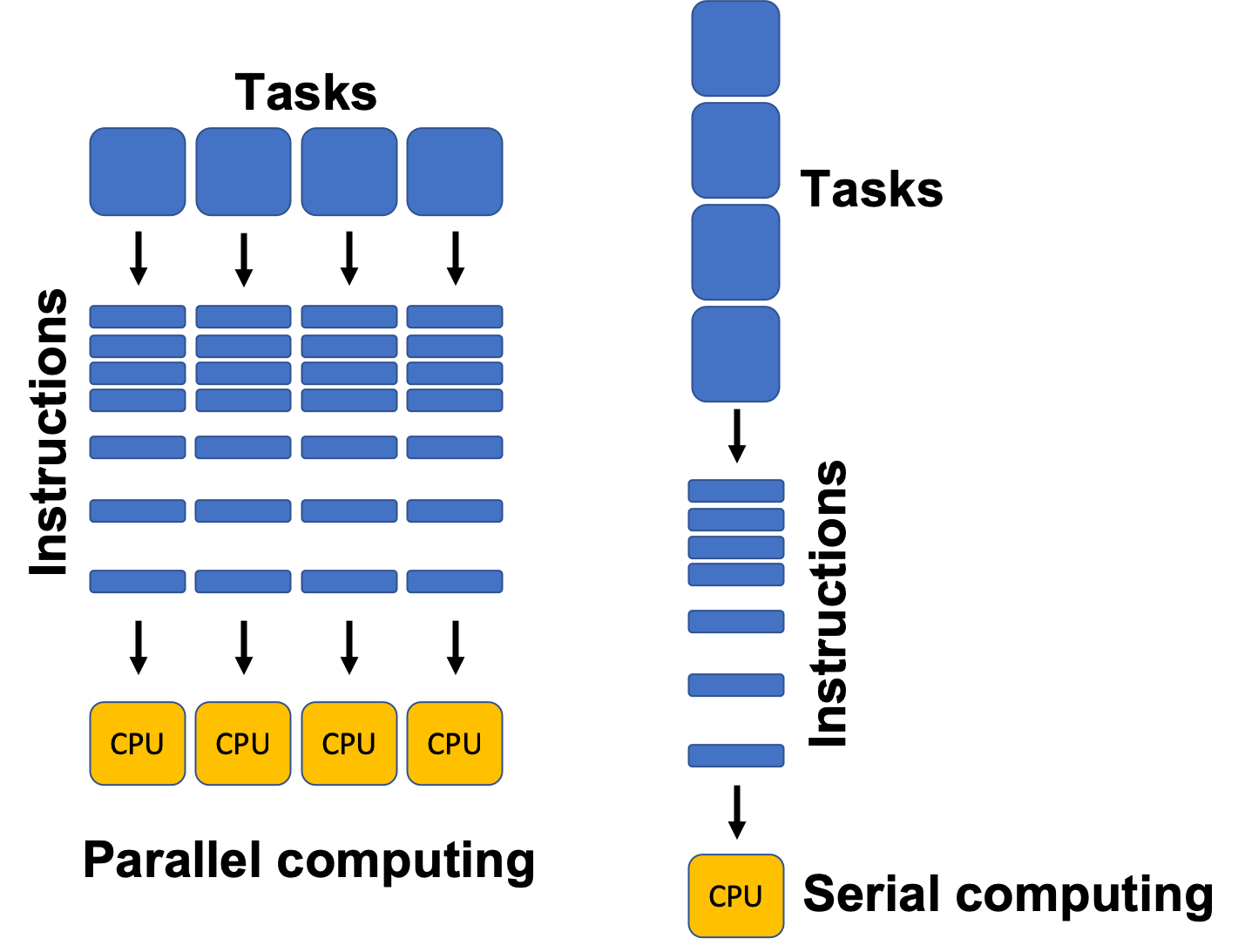
SEGMENTACIÓN (PIPELINES)
Paralelismo a bajo nivel
No esperamos a que una instrucción termine completamente para empezar la siguiente
Dividimos la ejecución en etapas → mientras una instrucción está en una etapa, otra puede estar en otra etapa distinta.
Cuantas más etapas tenga el pipeline, más instrucciones pueden estar “en camino” al mismo tiempo, y por tanto mayor paralelismo interno puede aprovechar el procesador.
La supersegmentación lleva esta idea más lejos: divide la ejecución en todavía más etapas, más pequeñas y simples para completarlas más rápido, aumentando la frecuencia de funcionamiento del procesador.

Slide 8
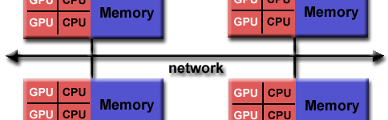
Arquitectura cluster
Paralelismo a bajo nivel
Conjunto de computadoras independientes interconectadas que funcionan como un único recurso computacional. El objetivo es repartir un único objetivo de trabajo entre varios computadores distintos.

Slide 9

TIPOS DE SISTEMAS
Más de un elemento de procesamiento capaz de ejecutar trabajo de forma simultánea.
Sistema multitareas : varios programas se ejecutan a la vez, pero puede que el procesador simplemente esté alternando rápidamente entre ellos.
Sistema Paralelo: sí hay varios procesadores, cores o unidades de cálculo trabajando al mismo tiempo. Se utiliza para reducir tiempos de ejecución y problemas más grandes.

Slide 10

ARQUITECTURA DE MEMORIA DISTRIBUIDA
  CLUSTER – varios computadores o nodos independientes, cada uno con su propia CPU, memoria y tarjeta de red. Todos están interconectados mediante la red y colaboran para resolver el mismo problema.
  DESVENTAJAS
    El coste de la comunicación entre nodos.
  VENTAJAS
    Sumar capacidad de cálculo

Slide 11

ARQUITECTURA DE MEMORIA COMPARTIDA
  E.j.: procesador multicore → varios cores trabajan sobre una misma memoria.
  DESVENTAJAS
    Posibilita la aparición de problemas de acceso concurrente, sincronización, o contención de memoria.
    La gestión es más compleja.
  VENTAJAS
    Facilita compartir datos
Homogéneas: todos los procesadores son similares.
Heterogéneas: se combinan distintos tipos de procesadores (CPU y GPU)
Híbridas: mezclamos varios modelos (ej cluster odnde cada nodo tiene varios cores)

Slide 12

Estrategias de descomposición de trabajo
Ahora empieza lo bueno…

Slide 13
AL DISEÑAR UN PROGRAMA PARALELO…
EXISTEN DOS FORMAS DE DIVIDIR LA TAREA
DESCOMPOSICIÓN DE DOMINIO
- Los datos se dividen en partes más pequeñas y se asignan a diferentes procesadores. TODOS REALIZAN LA MISMA FUNCIONALIDAD SOBRE DIFERENTES DATOS.
DESCOMPOSICIÓN FUNCIONAL
- El problema se divide según las tareas o funciones a realizar. CADA PROCESO EJECUTA UNA PARTE DIFERENTE DEL ALGORITMO, ES DECIR, DISTINTA FUNCIONALIDAD.

Slide 14
Balanceo de carga: la importancia de repartir el trabajo equitativamente
OBJETIVOS
Maximizar la utilización de recursos
Evitar que algunos procesadores queden ociosos mientras otros trabajan
BdC ESTÁTICO
Asignación de tareas antes de la ejecución del programa
Tamaño y tiempo de cómputo de las tareas es conocido y consistente
En sistemas homogéneos …
  Misma cantidad de datos a cada procesador
En sistemas heterogéneos …
  Se diseña un reparto acorde a las capacidades de cada nodo, asignando más trabajo a los procesadores más potentes y menos trabajo a los más lentos
Notes:
Cuando paralelizamos un programa, no basta con dividir el trabajo entre varios procesadores. Lo importante es que ese trabajo esté repartido de forma equilibrada.
El balanceo de carga consiste en distribuir las tareas de manera que todos los procesadores tengan una cantidad de trabajo similar.
Por ejemplo, imaginemos que tenemos 4 procesadores.
Si dividimos el trabajo así:
Proceso 1: trabaja 10 segundos.
Proceso 2: trabaja 10 segundos.
Proceso 3: trabaja 10 segundos.
Proceso 4: trabaja 2 segundos.
El proceso 4 terminará muy pronto, pero tendrá que quedarse esperando a que los demás acaben. Durante ese tiempo, ese procesador está desaprovechado.
Y si ocurre lo contrario, es decir, que un procesador recibe mucho más trabajo que los demás, el tiempo total del programa lo marcará ese procesador más lento.
Por eso, en paralelismo, el programa no termina cuando acaba el procesador más rápido, sino cuando acaba el último.
La idea clave es:
si el trabajo no está bien equilibrado, parte de los procesadores estarán esperando y la eficiencia bajará.
Esto afecta directamente a métricas como el speedup y la eficiencia. Aunque usemos muchos procesadores, si algunos están ociosos o esperando, no vamos a conseguir una mejora proporcional.

Slide 15

Balanceo de carga: la importancia de repartir el trabajo equitativamente
BdC DINÁMICO
La asignación se ajusta al tiempo de ejecución y es ideal cuando las tareas varían en duración o aparecen de forma inesperada.
Decisión de reparto según:
  Cantidad de tareas pendientes por procesador
  Tiempos de ejecución reales de cada tarea
  Coste de comunicaciones necesarias para mover el trabajo
  Identificar que procesadores se encuentran con poca carga o se encuentran inactivos

Slide 16

ARQUITECTURA +
BALANCEO DE CARGA

Slide 17
Balanceo de carga ESTÁTICO + SISTEMA HOMOGÉNEO + DESCOMPOSICION DE DOMINIO O FUNCIONAL
Descomposición de dominio
MODELO SPMD (single program, multiple data): al haber descomposición de dominio todos los procesos ejecutan el mismo código, pero operan en subconjuntos de datos distintos.
El objetivo es alcanzar una eficiencia cercana al 100%y un aprovechamiento de recursos total.
Misma carga de trabajo a todos los procesos
nfilas = dim / nproces
Descomposición funcional
Generalmente NO es eficiente y se suele preferir un balanceo dinámico en su lugar ya que al existir tareas distintas es casi imposible que estas tarden lo mismo, y por lo tanto pueden quedar algunos procesadores ociosos.

Slide 18
Balanceo de carga ESTÁTICO + SISTEMA HETEROGÉNEO + DESCOMPOSICION DE DOMINIO O FUNCIONAL
Descomposición de dominio
Reparto no equitativo : habrá que realizar un diseño previo del reparto de trabajo.
Asignar los bloques de datos más grandes a los procesadores más potentes.
Descomposición funcional
Mapeo selectivo
Las tareas más pesadas o críticas se asignan a nodos con mayor capacidad de cómputo.

Slide 19
Balanceo de carga DINÁMICO + SISTEMA HOMOGÉNEO + DESCOMPOSICION DE DOMINIO O FUNCIONAL
Descomposición de dominio
Principalmente en bucles dónde las iteraciones tienen un coste computacional variable.
Por la naturaleza de los datos el tiempo de finalización variará → se resuelve con clausulas schedule(Dynamic) o guided.
Descomposición funcional
Típico en el procesamiento de imágenes o señales que requieren filtros independientes.
Cada filtro será una función aplicada al dominio.
Cada filtro tendrá un coste computacional distinto.
Los hilos restantes extraen tareas de la cola.

Slide 20
Balanceo de carga DINÁMICO + SISTEMA HETEROGÉNEO + DESCOMPOSICION DE DOMINIO O FUNCIONAL
Descomposición de dominio
Escenario donde se debe repartir un conjunto de datos en un cluster que posee CPUs de distintas generaciones o capacidades.
Modelo MANAGER / WORKER → proceso maestro asigna tareas a los trabajadores cuando estos hayan terminado su tarea previa
Descomposición funcional
Sistemas complejos con tareas de distinta naturaleza en HARDWARE con capacidades muy desiguales → TASK SCHEDULING AVANZADO → asignación dinámica de tareas a los nodos más rápidos y lentos según la tarea
Monitoreo de factores
  Procesos inactivos
  Tiempo de ejecución real

Slide 21

EVALUACIÓN Y MEDIDAS DE RENDIMIENTO
Para saber si la paralelización es exitosa se utilizan métricas específicas

Slide 22

Métricas a utilizar
Speedup Es la relación entre el tiempo secuencial y el tiempo paralelo. Indica cuántas veces es más rápido el programa paralelo que el original.
Eficiencia Se define como el speedup dividido por el número procesadores. Mide el aprovechamiento de los recursos.
Escalabilidad: capacidad para mantener o mejorar el rendimiento conforme se añaden más procesadores o aumenta el tamaño del problema

Slide 23

Ley de AMDAHL
Establece que la aceleración máxima está limitada por la fracción secuencial (α) del programa.
Aunque se añadan infinitos procesadores, la mejora de velocidad nunca podrá superar el valor de 1/ α.
Cuanto mayor sea la parte del código que no se puede paralelizar, menores serán la eficiencia y la escalabilidad del sistema.

Slide 24
EJEMPLOS
Imagina una tarea que tarda 12 segundos en ejecutarse de forma secuencial y se reparte en 4 procesadores.
  Ideal: El programa tarda exactamente 3 segundos en paralelo
  Real: El programa tarda 6 segundos en paralelo debido a sobrecostes de comunicación, sincronización o reparto de trabajo.
  Aunque se usen 4 procesadores, en la práctica el rendimiento puede ser menor que el ideal por costes añadidos del paralelismo.

Slide 25
EJEMPLOS
Una ejecución paralela tarda 8 segundos con 5 procesos. Si la eficiencia ha sido del 75%, ¿cuánto tiempo total de cómputo se ha desperdiciado?
Hallar Speedup:
Hallar el Tiempo Secuencial:
Cálculo de Recursos y Desperdicio:
  Tiempo total empleados: 5 procesos x 8 segundos = 40s totales
  Tiempo desperdiciado: 40s - 30s = 10s
  Se han desperdiciado 10 segundos de cómputo total.

Slide 26
EJEMPLOS
Supón que un programa tiene una fracción secuencial de α del 20% (0.2) y queremos ejecutarlo usando 6 procesadores.
Aunque usemos 6 procesadores el aceleramiento máximo teórico será aproximadamente 3. Si se usaran infinitos procesadores, el speedup nunca podrá superar:

Slide 27

Gracias
Brita Tamm
502-555-0152
brita@firstupconsultants.com
www.firstupconsultants.com

